Slide 1
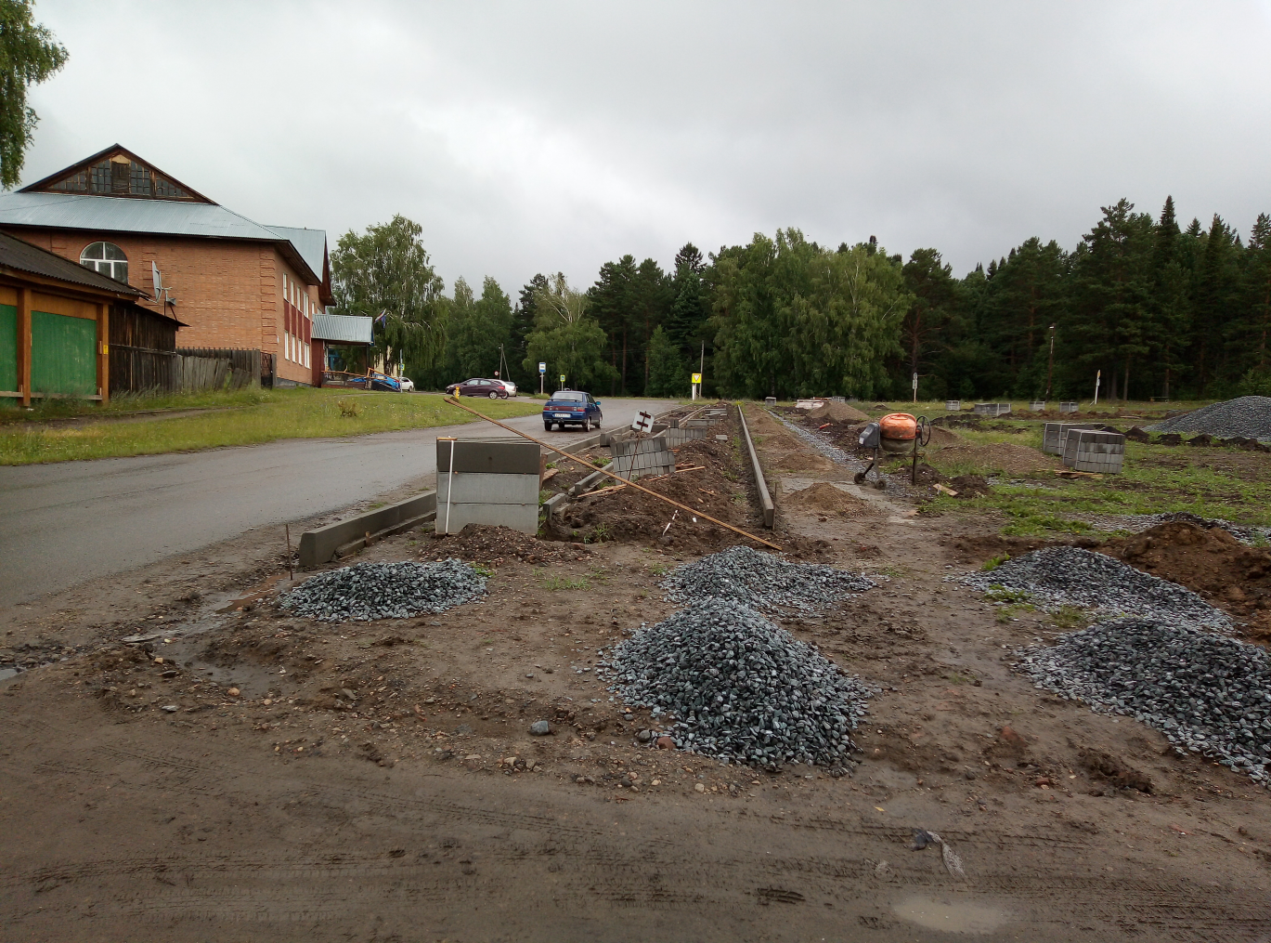
На площади «Базарная» в селе Кривошеино Томской области продолжаются работы по устройству бортовых камней

